Slide 1


ERITYISEN TUEN HANKKEISTA JA TOIMIVISTA OMISTA MALLEISTA
24.4.2025
Salla Taskila, voimavaraoppimisympäristöstä, Janika Kupila AIMLearning hankkeesta, Johanna Torppa Satoa hankkeesta ja Anne Eteläaho, Ota-haltuun ja opiskelijan äänellä hankkeesta

Slide 2

KPEDUN:N TOIMIVIA TUKIMALLEJA OPINTOJEN KESKEYTTÄMISEN EHKÄISEMISEKSI
VOIMAVARA OPPIMISYMPÄRISTÖ
KPEDU OMANA TOIMINTANA
Salla Taskila 24.4.2025
Keski-Pohjanmaan ammattiopisto

Slide 3
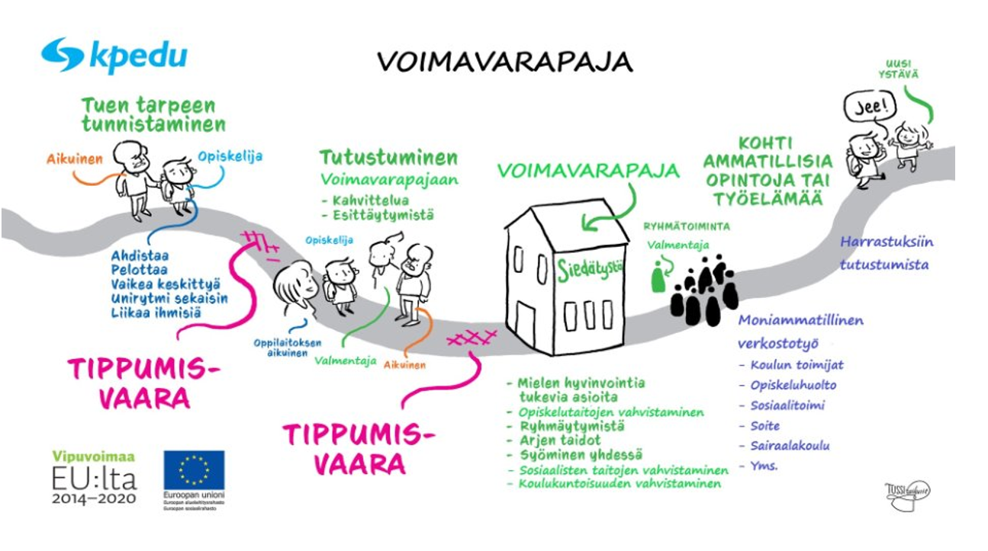

Slide 4

KOHDERYHMÄ
OPISKELIJAT, JOILLA VOIMAVARAT VÄHISSÄ, EIVÄTKÄ RIITÄ TÄYSIPÄIVÄISEEN OPISKELUUN
PIDEMPI SAIRASLOMA MENOSSA JA HALUAA SISÄLTÖÄ PÄIVIIN SEKÄ KIINNITTYÄ PIENIN ASKELIN TAKAISIN KOULUUN
ARJENHALLINNAN MONIMUOTOISET HAASTEET
SOSIAALISTENTILANTEIDEN PELKO, VAIKEA SOSIAALINEN AHDISTUS – EI PYSTY MENNÄ OMAAN RYHMÄÄN
NEUROPSYKIATRISET HAASTEET TAI NIIDEN MONIMUOTOISET OIREET (adhd, add, autisminkirjo)
SEKAMUOTOINEN MASENNUS- JA/ TAI AHDISTUS

Slide 5
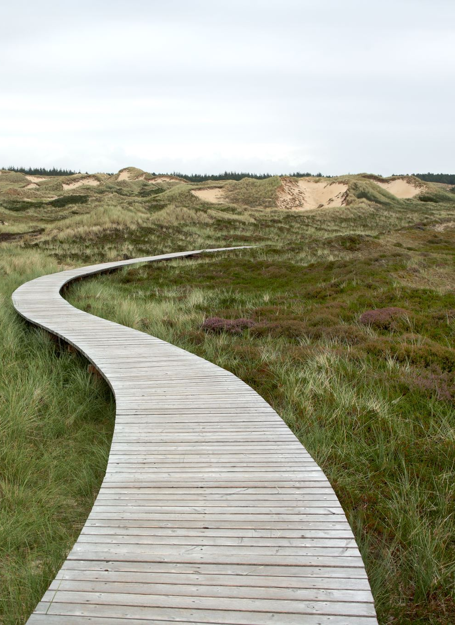
HENKILÖKOHTAINEN OPPIMISPOLKU
JOKAINEN TULEE VAIKEASTA TILANTEESTA, KUN ON KOKENUT JO PETTYMYKSEN OPINTOJEN SUHTEEN SIINÄ HETKESSÄ
TAKANA VOI OLLA PITKÄ KUNTOUTUMINEN TAI TRAUMAATTINEN KOKEMUS ELÄMÄSSÄ
VOINTI JA KOULUKUNTOISUUS VOI VAIHDELLA PÄIVITTÄIN
JOKAISELLA ON OMA HENKILÖKOHTAINEN TAVOITE OPINTOJEN JA TULEVAISUUDEN SUHTEEN
TOISEN TAVOITE ON SAAPUA PAIKALLE, TOISEN TAVOITE KERTOA PAHASTA OLOSTA
LÄHES KAIKKI OVAT SIIRTYNEET TAKAISIN OPINTOJEN PARIIN VOIMAVARAJAKSON JÄLKEEN

Slide 6

YHTEISET TAVOITTEET
PERUSASIAT KUNTOON OPINTOJA VARTEN
ARJENHALLINTA (uni, lepo, ruokailu, liikkuminen)
OPISKELUTAIDOT
SOSIAALINEN VAHVISTUMINEN
TARVITTAVIEN KONTAKTIEN AKTIVOINTI
(kuraattori, terkkari, psyykkari, nupo, portti yms..)
OMIEN VAHVUUKSIEN LÖYTYMINEN
OMAN OPISKELUPOLUN LÖYTYMINEN

Slide 7

TOIMINTA
AVOINNA RYHMÄLLE MAANANTAI-TORSTAI
JOKAISELLA OMA TUNTIMÄÄRÄ OMAN VOINNIN MUKAAN,
YKSILÖTAPAAMISET PERJANTAISIN
AAMUPALA TARJOLLA AAMUISIN (leipää, puuroa, kahvia)
RUOKAILU TALONPOJANKADUN RUOKALASSA
OPPIMISYMPÄRISTÖSSÄ PIENTÄ VÄLIPALAA
OPPIMISYMPÄRISTÖ SIIVOTAAN YHDESSÄ OPISKELIJOIDEN KANSSA
TIETOKONEET LÖYTYVÄT OPPIMISYMPÄRISTÖSTÄ YTO- AINEIDEN OPISKELUUN. OSA KURSSEISTA VOI SUORITTAA PAPERISENA
OPPIMISYMPÄRISTÖ SIJAITSEE HAKAKADULLA. TALONPOJANKADUN JA NÄRVILÄNKADUN VÄLISSÄ LUHTITALOSSA

Slide 8
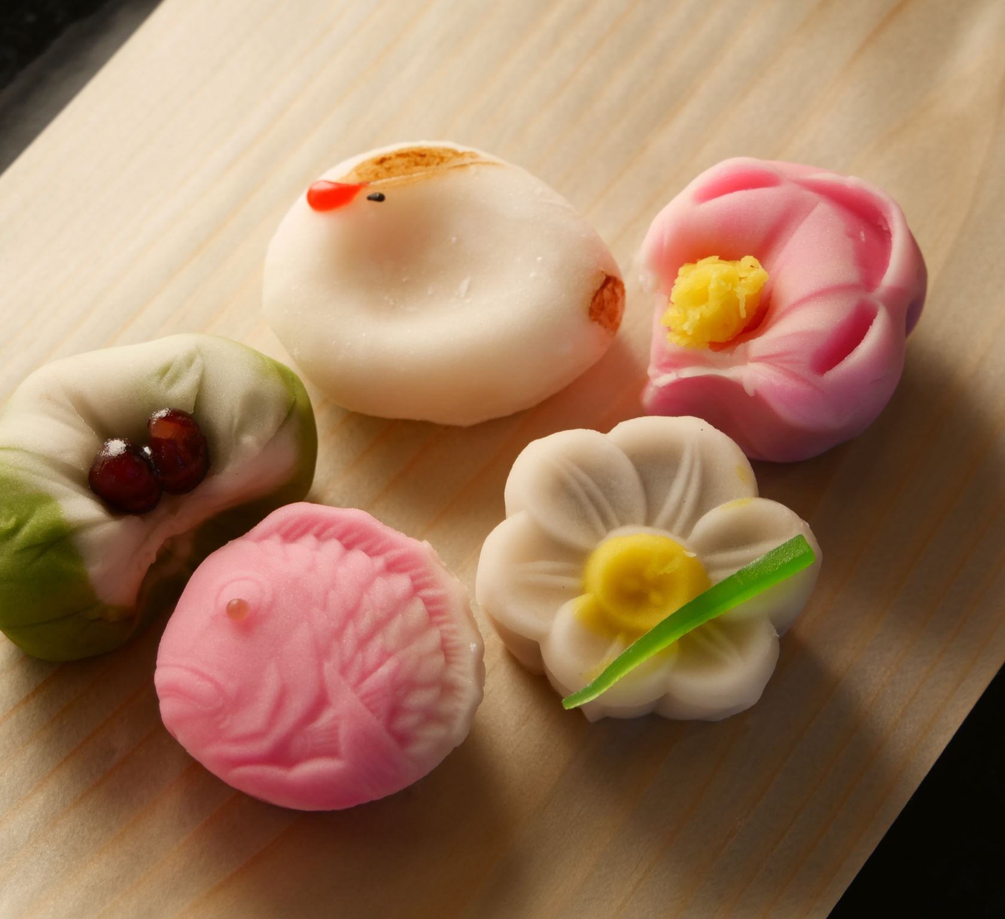
YTO-OPINNOT INTEGROITUNA KÄYTÄNNÖN TEKEMISEEN
ARJENHALLINTA, KOTITYÖT
Itsenäistyvä nuori asuntolaympäristössä
OMA ELÄMÄ
Työhyvinvointipsykologia, etiikka, psykologia, liikunta
KÄDENTAIDOT, KULTTUURI
Taide- ja luovailmaisu
KIRJOITTAMINEN, LUKEMINEN
Äidinkieli, lukunurkka, kevyttä lukemista

Slide 9

YHTEISTYÖ
“Vahvemmat yhdessä”
VANHEMPIEN KANSSA MATALANKYNNYKSEN YHTEISTYÖ (whatssapp, puhelut, pajan kahvit)
KOULUSSA OPINTO-OHJAAJAN JA VASTUUOHJAAJAN SÄÄNNÖLLINEN VIERAILU, TSEKKAUS OPINTOIHIN SEKÄ TULEVAISUUTEEN
KURAATTORI, TERVEYDENHOITAJA, PSYYKKARI, PSYKOLOGI, AMMATTIKOUTSI, ERITYISOPETTAJA, VASTUUOHJAAJA, NUORISOTYÖNTEKIJÄ, ETSIVÄ
LASTENSUOJELU, PERHETYÖ, NUORISOPSYKIATRIA, PORTTI, VERSO
VILLA ELBA, TAITO KESKI- POHJANMAA, MARTAT

Slide 10

KIITOS
☺
KYSYMYKSET JA YHTEYDENOTOT
0405479925
salla.taskila@kpedu.fi

Slide 11
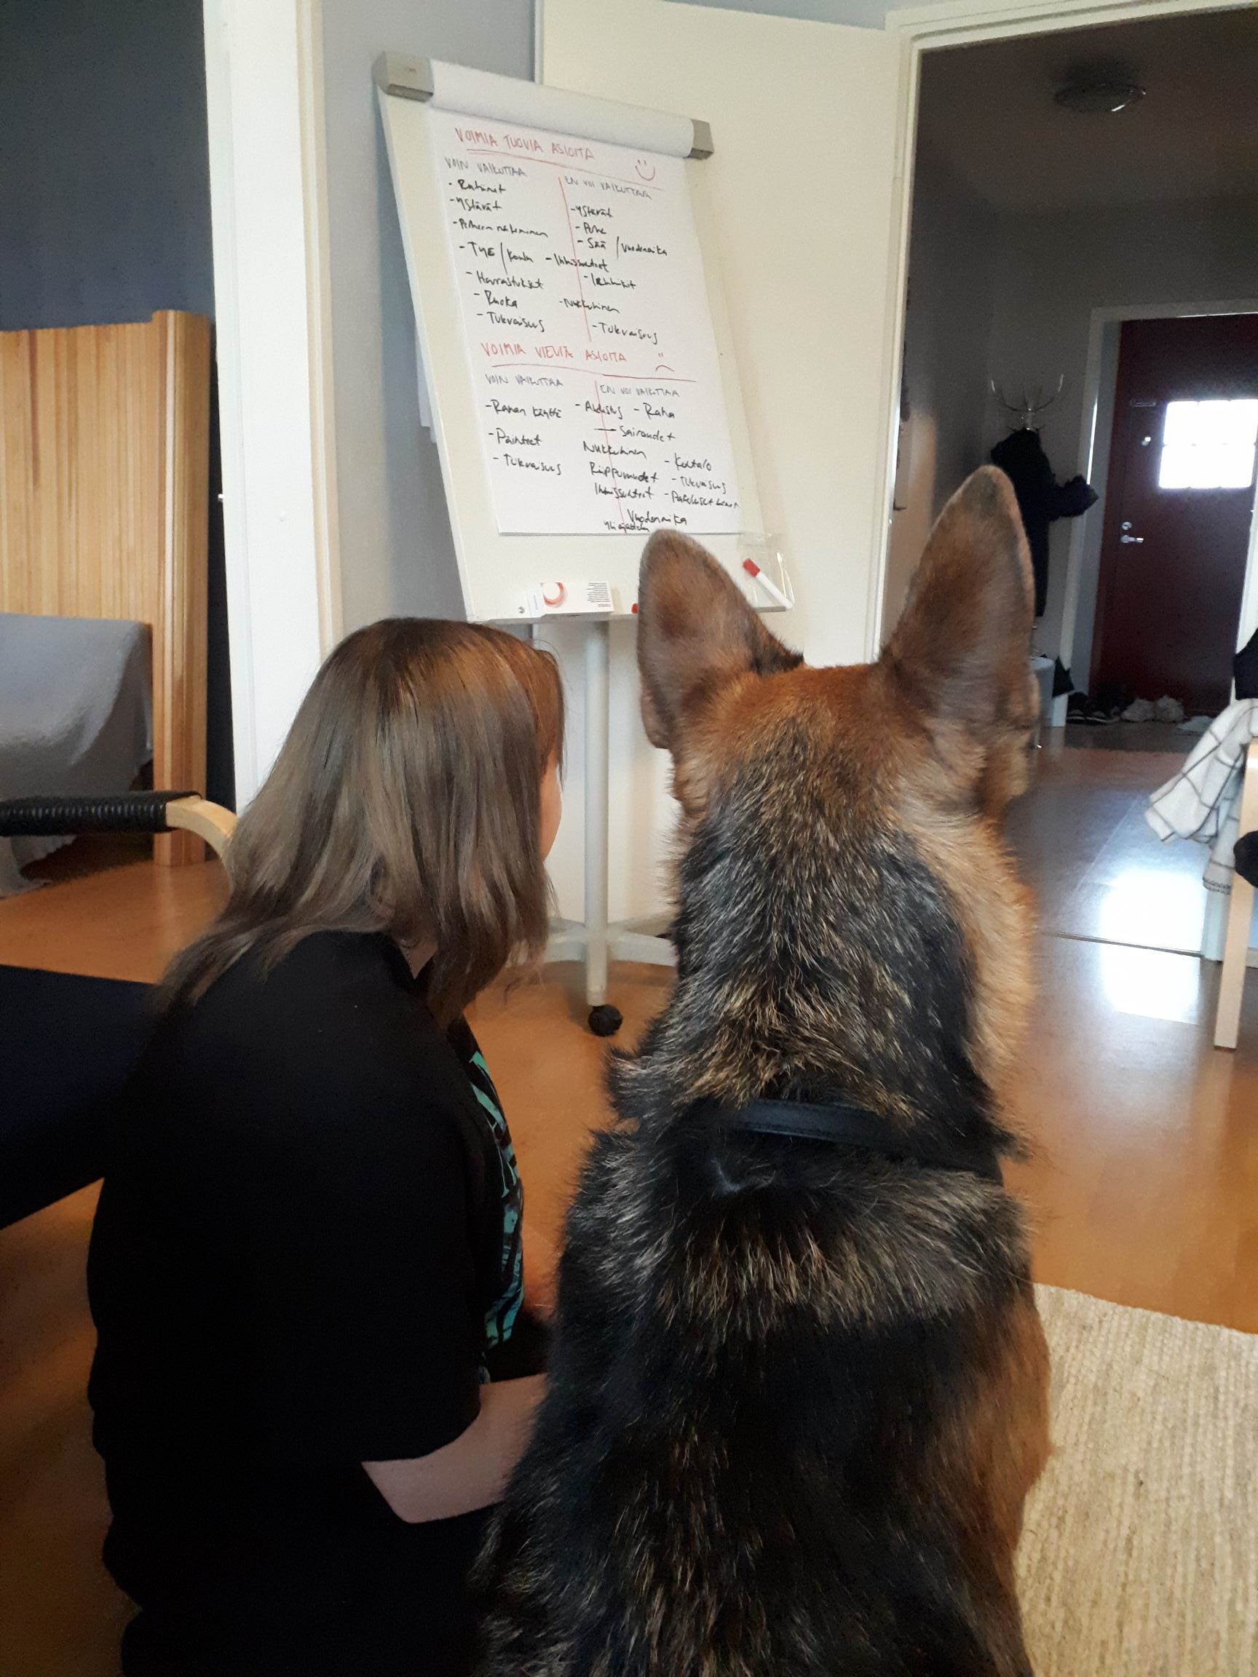

KPEDU:n toimivia tukimalleja opintojen keskeyttämisen ehkäisemiseksi
AIM LEARNING- HANKE
https://www.kpedu.fi/AIM

Slide 12

Nähdäänkö nuori ongelmana
Vai nähdäänkö nuori, jolla on ongelmia
Näkeekö nuoret meidät ongelmana
Tärkeää nähdä ja
selvittää kokonaistilanne

Slide 13
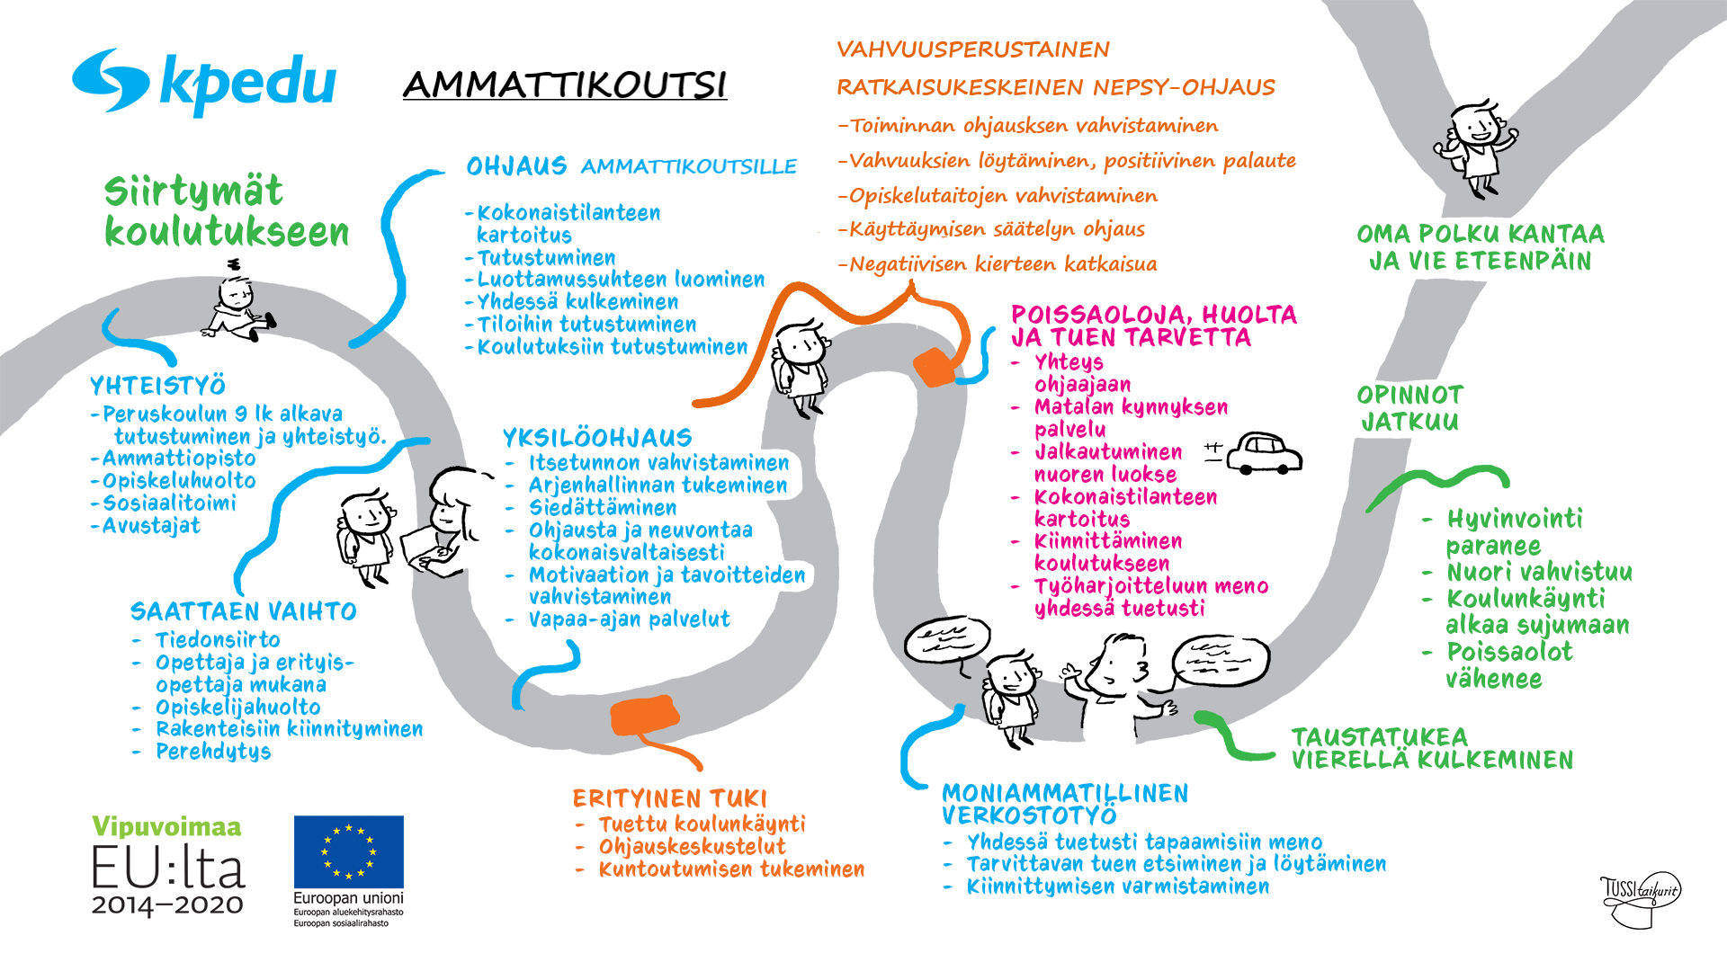

Slide 14
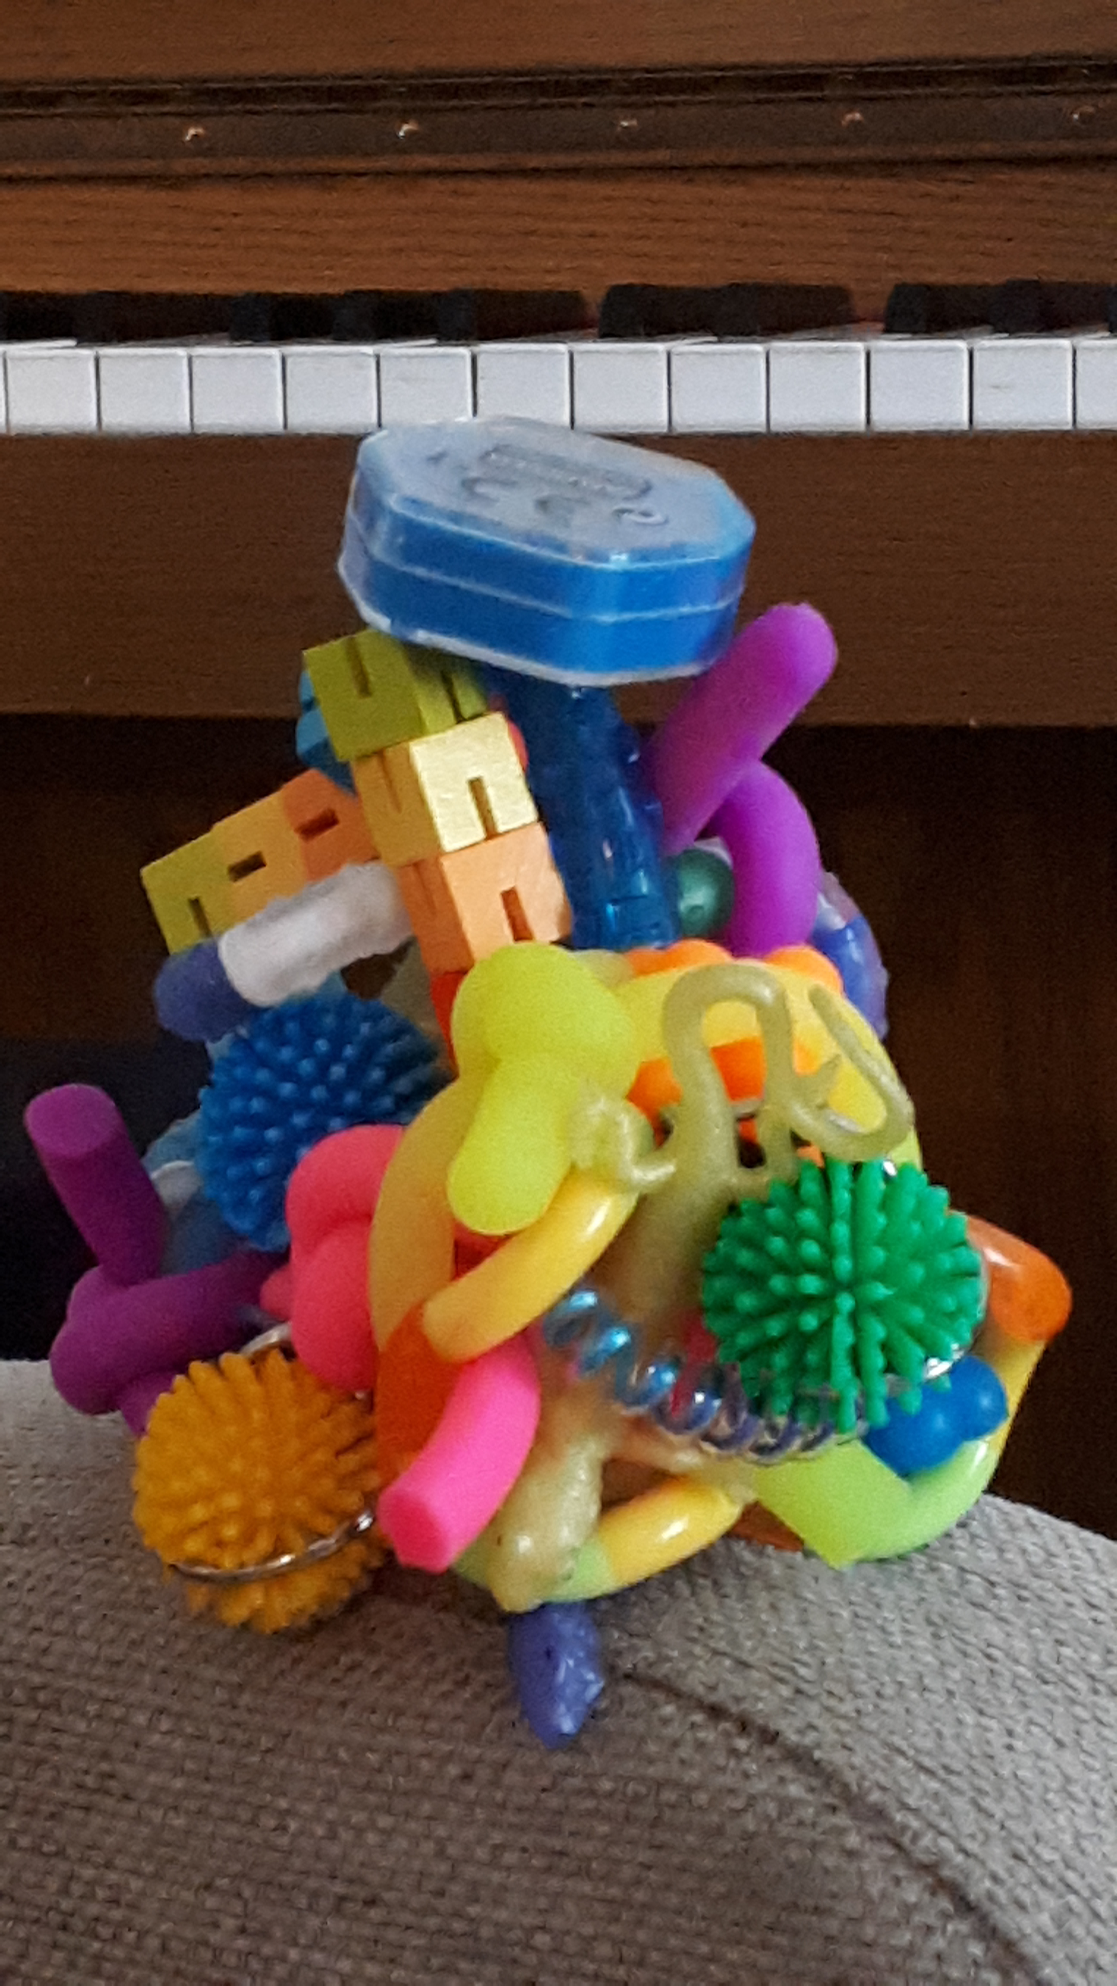
Esimerkki työpäivän ohjelmasta
5 nuorta haettu kouluun, käyty kotikäynti tai viety kotiin
6 työntekijän kanssa yhteistyötä
3 vanhemman kanssa yhteys
1 terkkari käynti yhdessä
1 tuettu asuntolaan tutustuminen
2 koulun aloitusta
1 nuoren kanssa tuetusti syömässä
15 nuorelle viestejä ja soittoja lisäksi
Lisäksi ohjauskeskusteluita ja arjenhallinnan tukea

Slide 15
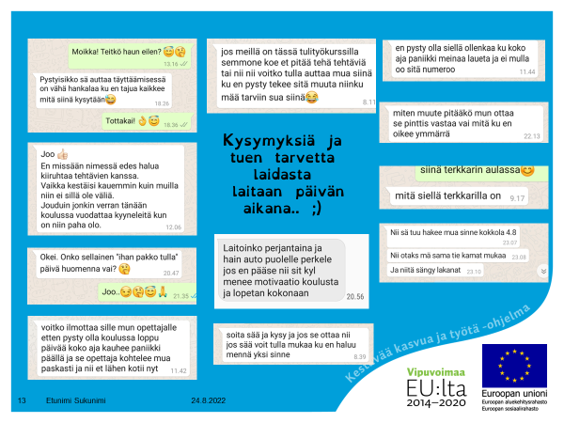


Se on myös kykyä kohdata erilaisia tilanteita, tukea ja ohjata nuorta niissä
Arjessa voi tulla eteen mitä vain ja milloin vain

Slide 16
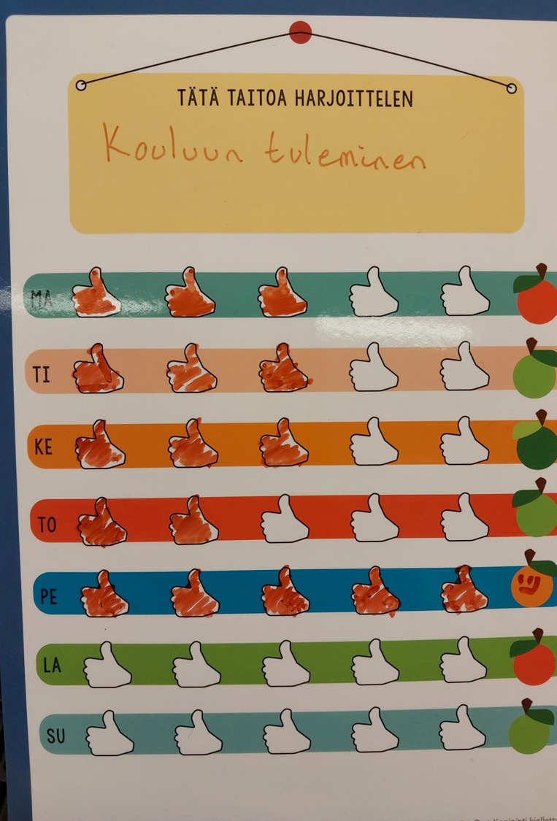
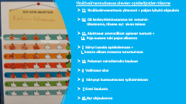
Yksilövalmennuksessa olevien opiskelijoiden tilanne
72 Yksilövalmennettavia yhteensä + paljon lyhyitä ohjauksia
53 Oli keskeyttämisvaarassa tai eroamis-
tilanteessa, tilanne nyt aivan toinen
21 Aloittanut ammatilliset opinnot tuetusti +
16 Paja nuoren tuki pajan alkaessa
7 Siirtyi Luoviin opiskelemaan +
1 kanssa ollaan menossa tutustumaan
19 Palannut sairaslomalta kouluun
8 Vaihtanut alaa
3 Siirtynyt kuntouttavaan työtoimintaan
7 Erosi koulusta
35 Nyt ohjauksessa

Slide 17

Kenen pitää?
Nuori kyllä tietää että pitäis, mutta hänellä ei aina ole keinoja.
Hänen tilanteensa voi olla myös niin hankala,
ettei hän pysty yksin tilannetta muuttamaan
Silloin tarvitaan rinnalla kulkevaa tukea,
joka sanoo että ei hätää, tehdään yhdessä -> silloin on rauhaa muuttaa tilannetta toiseen suuntaan
Muutos tarvitsee aikaa!
Emme voi vaatia, että huomenna tai viikossa kaikki on toisin. Pystyisitkö itse siihen, jos olisit masentunut, ahdistunut ym. ?
Meidän täytyy neuvoa, ohjata, kannustaa, tsempata ja luoda toiveikkuutta
Nuori ei voi itse tehdä kaikkea työtä, siihen tarvitaan myös aikuisia näyttämään esimerkkiä

Slide 18

Ratkaisukeskeisyys
Kaikkea ei voida tehdä, mutta paljon voidaan. Tärkeää on aina mennä eteenpäin.
Nuori toimii ja tekee sen hetkisen parhaansa mukaan
Oire -> Tämän hetkinen keino selviytyä
Tärkeä opettaa toimimaan toisin, luottamaan itseensä ja ponnistelemaan ja haastamaan itseään hieman
Nuori ei ole mahdoton -> Siltä puuttuu vain taitoja toimia eri tavalla. -> Taidot tavoitteeksi
Ongelmat johtuvat mistä johtuvat
Tärkeämpää on tietää mikä ongelmia ylläpitää
Kukaan ei halua kuulla pelkkää negatiivista, älä siis riko palautteella!
Tapa puhua ja tapa toimia ongelmien ympärillä voi ylläpitää niitä

Slide 19

Tärkeää että sanoitetaan toiveikkuutta!
”Tää tulee onnistumaan!” Alkaa tarttua nuoreen ja nuori alkaa uskoa itsekin muutokseen, kun luottaa aikuisen toiveikkuuteen
”Yhdessä päästään eteenpäin!”
”Huomaan että sinun on vaikeaa puhua..”
”Tulkitsenko oikein, jos toteat..?”
Houkutella käyttäytymisen muutokseen.
”Mitä voisit tehdä toisin?”
” Tavoite, antaa tulla kuulluksi ja ymmärretyksi”

Slide 20
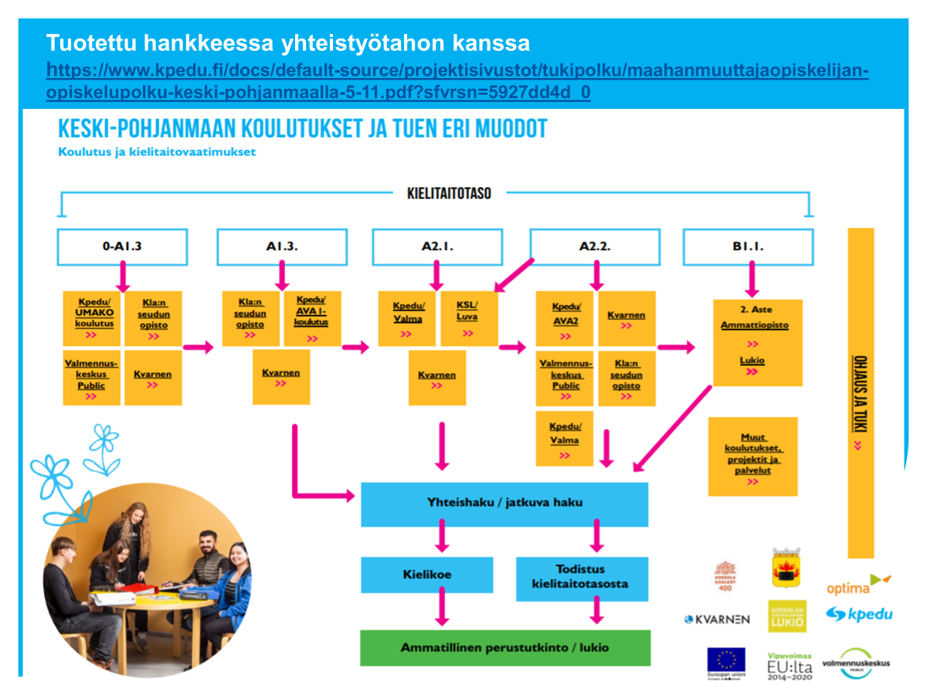

Slide 21
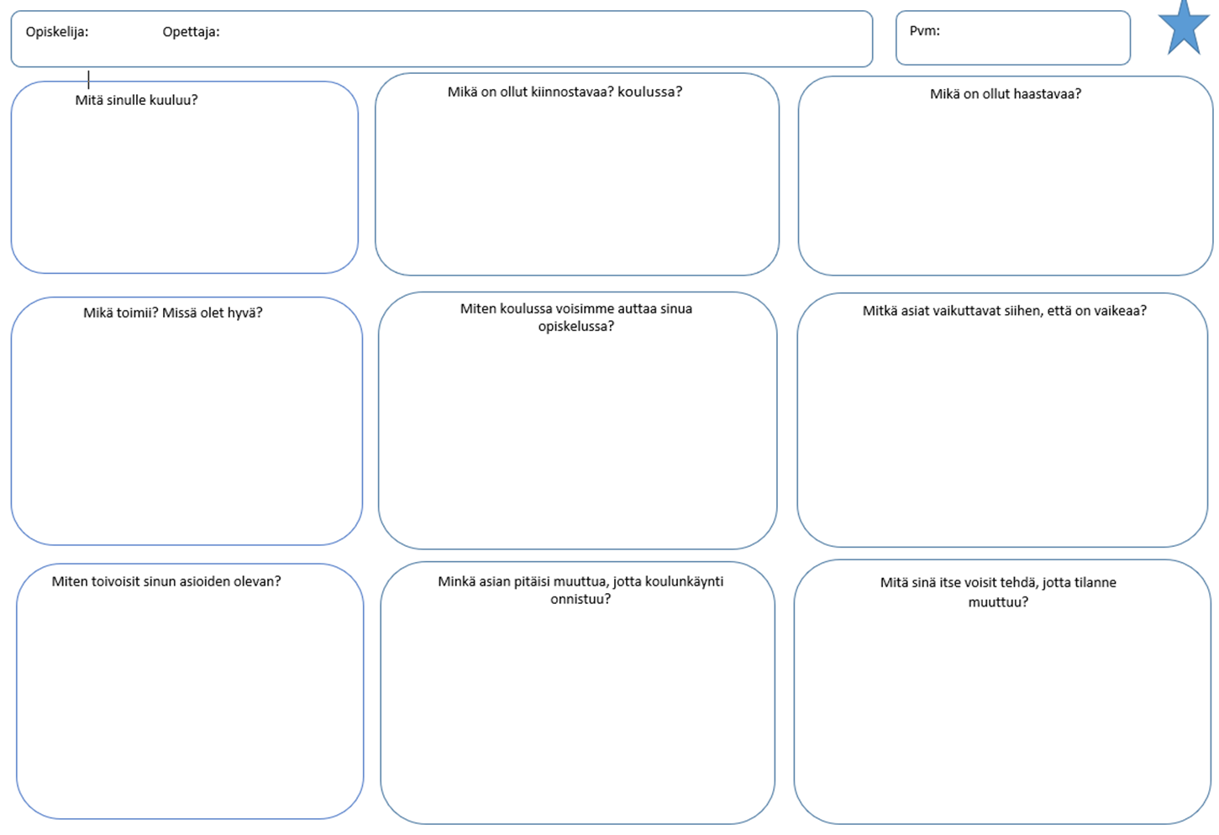

Slide 22
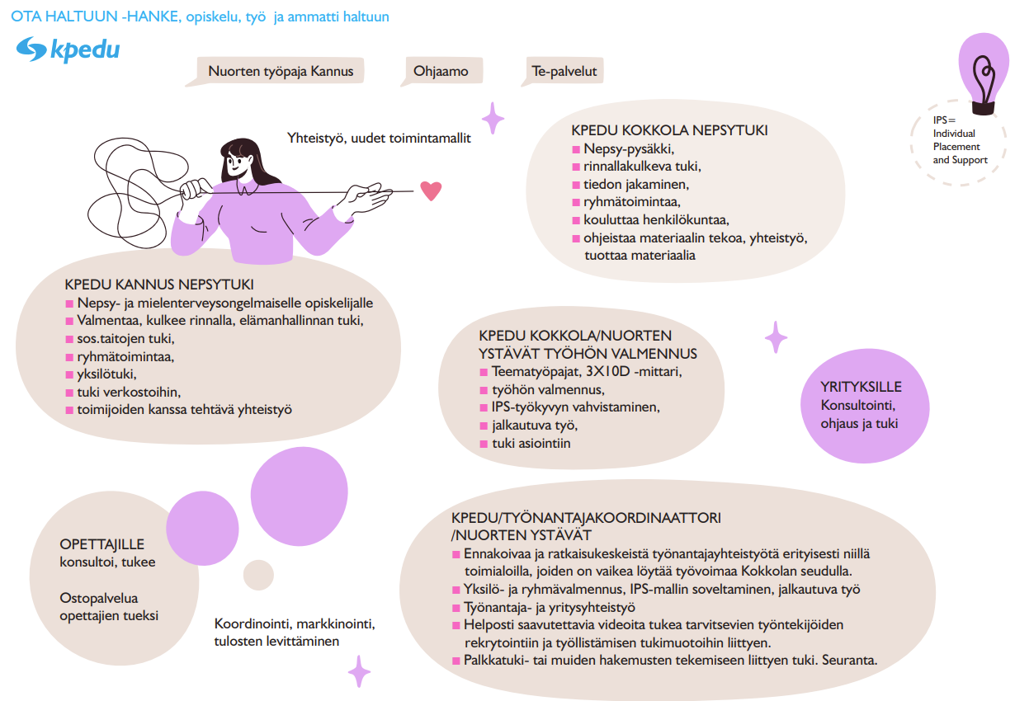
www.kpedu.fi/ota-haltuun
Euroopan Unionin osarahoittama hanke, rahoitusmuotona ESR+ , rahoituksen myöntänyt Keski-Suomen ELY-keskus.
Yhteistyössä Nuorten ystävien kanssa.

Slide 23
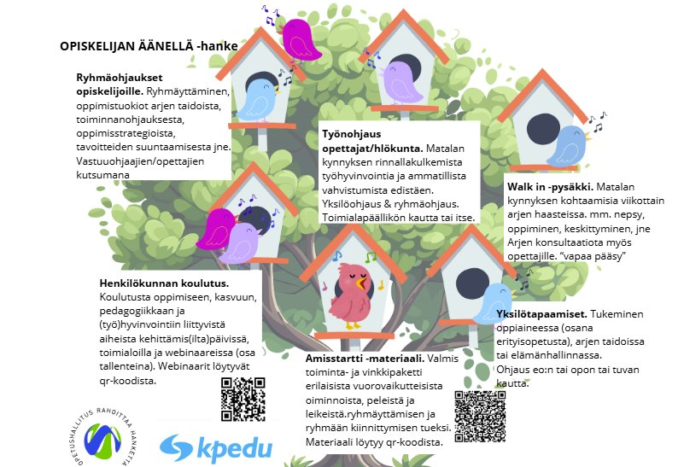
Maarika.piispanen@kpedu.fi
https://www.kpedu.fi/opiskelijan_%C3%A4%C3%A4nell%C3%A4

Slide 24

•Tuotokset: https://www.kpedu.fi/Satoa
•Kolmeosainen Hoks
•Vastuuohjaajan , opinto-ohjaajan ja erityisopettajan työpöytä
•Erityisen tuen tilanteen selvittäminen toimialoittain
Yto-erityisopettaja, yto-toimialalla erityisopettaja on järjestänyt opettajille vertaisoppimisen työpajoja kielitietoisen opetuksen ja selkokielisyyden aiheista. Myös erityisopettajien konsultoivaa työotetta on pyritty kehittämään arjen opetustyössä. Oppimisen tuen ja erityisen tuen menetelmiä ja apuvälineitä on tuotu opettajille näkyväksi.
Tuen eri portaiden hahmottaminen odottaa lakiuudistusta. Aloitettu erityisopettajien ja yto-opettajien yhteistyötä ja viedään sitä systemaattisesti eteenpäin.
Tehty lomake negatiivisesti eroamassa oleville opiskelijoille, jotta voidaan varmistaa, että kaikkia kohdehenkilölle sopivia tukipalveluita on tarjottu tai hyödynnetty. sähköistä lomaketta,
•Tehty kysely yto-opettajille erityisen tuen opiskelijoiden tukemisesta. Vastattu Sedun tekemään kyselyyn, joka pohjautui Karvin erityisen tuen arviointiin.
•Opva työpaketti
•Satoa oppimisen tukea (1) (pdf)
Johanna.torppa@kpedu.fi

Slide 25

Kiitos ☺

